Slide 1
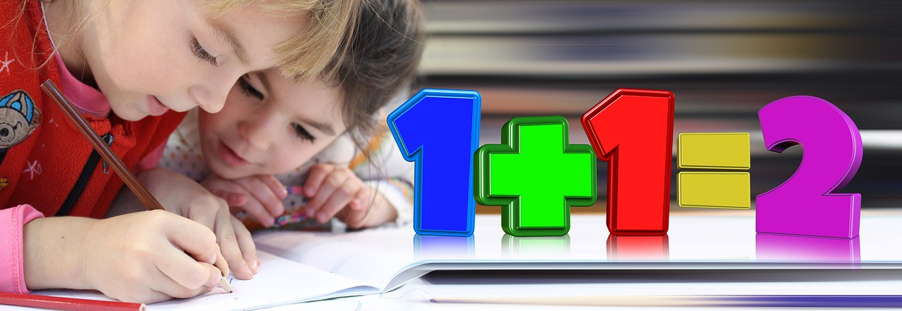


Comment construire un outil didactique adaptable à des contextes contrastés et soutenant l’adoption de nouveaux gestes professionnels ?
Le cas de la recherche Vers l’orthographe
Symposium « Les résultats de recherche comme levier de conception d’outils didactiques :
regards croisés sur la question du passage à l’échelle »
Colloque AIRDF – 23-25 mai 2022
Marielle Wyns, Véronique Leroy, Laurence Famelart
Notes:
Véro

Slide 2
Présentation générale de la recherche et de l’outil Vers l’orthographe !
Nos observations et nos questionnements
Perspectives 2022-2024
Discussion
Plan de la communication
Notes:
Véro

Slide 3
Présentation générale de la recherche et de l’outil
Notes:
Véro

Slide 4
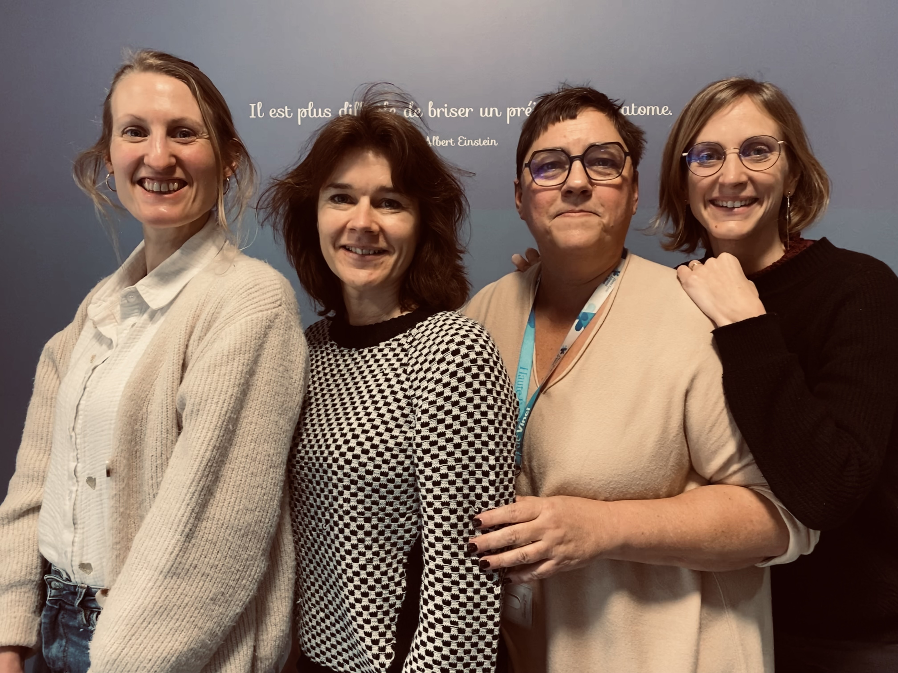

Le projet …
Recherche collaborative interdisciplinaire
Les acteurs :
  Laurence Famelart, psychopédagogue ;
  Laureen Delvallée, logopède ;
  Véronique Leroy, psychologue ;
  Marielle Wyns, didacticienne du français ;
  + enseignants (P2-P3)
S’inscrit dans la lignée d’un projet de
recherche antérieur (P4-5-6)
Notes:
Véro

Slide 5
L’orthographe française, un système complexe et « arbitraire » (Fayol & Jaffré, 2014).
Sa maitrise conditionne la réussite scolaire :
  impact sur la lecture (Ouzoulias, 2014), l’expression écrite (Cogis, 2011)
  suppose un rapport métalinguistique à la langue, non construit à l’école (Manesse, 2007).
C’est un élément différenciateur des élèves :
  selon l’origine sociale (Bautier, 2007 ; Manesse & Cogis, 2007 ; Manesse & Begin, 2009) ;
  selon la présence ou non de troubles d’apprentissage.
Ecarts entre les avancées de la recherche en didactique et les pratiques effectives des enseignants.
Peu de communication entre les acteurs du terrain (enseignants, logopèdes…), peu d’outils partagés.
Le contexte
Notes:
Marielle
Citer les éléments sans approfondir

Slide 6
Comment accompagner les acteurs de terrain dans la modification de leurs pratiques d’enseignement de l’orthographe ?
Comment favoriser la prise en charge interdisciplinaire des élèves à besoins spécifiques ?
La
probléma-tique
Hypothèses
Un outil didactique fondé sur la verbalisation des stratégies favorise l’apprentissage des élèves les plus fragiles.
L’appropriation de l’outil sera favorisée par la prise en compte des besoins et des pratiques de terrain, par l’expérimentation et la validation de l’outil en étroite collaboration avec les acteurs concernés (enseignants et logopèdes).
Notes:
Marielle

Slide 7
Méthodologie : la conception continuée dans l’usage (Goigoux & Cèbe, 2013)
Double
état des lieux
Analyse des difficultés
rencontrées par les élèves
et des pratiques efficaces
Étude des pratiques des enseignants et des logopèdes
Élaboration
d’un prototype
Première version des supports et activités (fondée sur des résultats de recherche, efficace, ergonomique)
Étude
de la mise en oeuvre
Observations directes, carnet de bord, focus groups
Analyse des données collectées
=> Communications scientifiques
Élaboration d’un second artefact + étude de son usage
Modification du prototype
Mise en œuvre par des professeurs indépendants
=> Diffusion (publication, formations)
Notes:
Marielle

Slide 8

Principes validés par la recherche
Articuler orthographe et expression écrite
(Brissaud & Cogis, 2011)
Favoriser l’observation, la compréhension du système orthographique, développer la conscience métalinguistique
(Fayol & Jaffré, 2014 ; Fisher & Nadeau, 2011)
Instaurer un rapport positif à l’erreur
(Cogis, 2011 ; Morin & Montesinos, 2005)
(Faire) verbaliser les stratégies d’apprentissage et de relecture
(Haas et al., 2011)
Favoriser la métacognition
(Cogis, 2005)
Susciter l’engagement cognitif des élèves par des situations stimulantes (situations-problèmes)
(Fisher & Nadeau, 2011 ; Tallet, 2003)
Observer les raisonnements des élèves pour mieux les accompagner de manière différenciée
(Bucheton, 2014 ; Cogis, 2011)
Notes:
Marielle

Slide 9

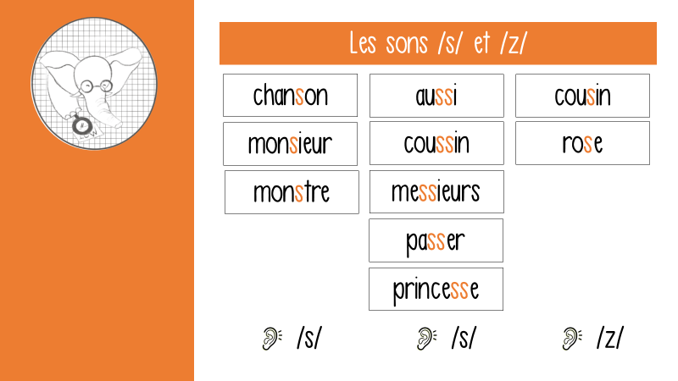
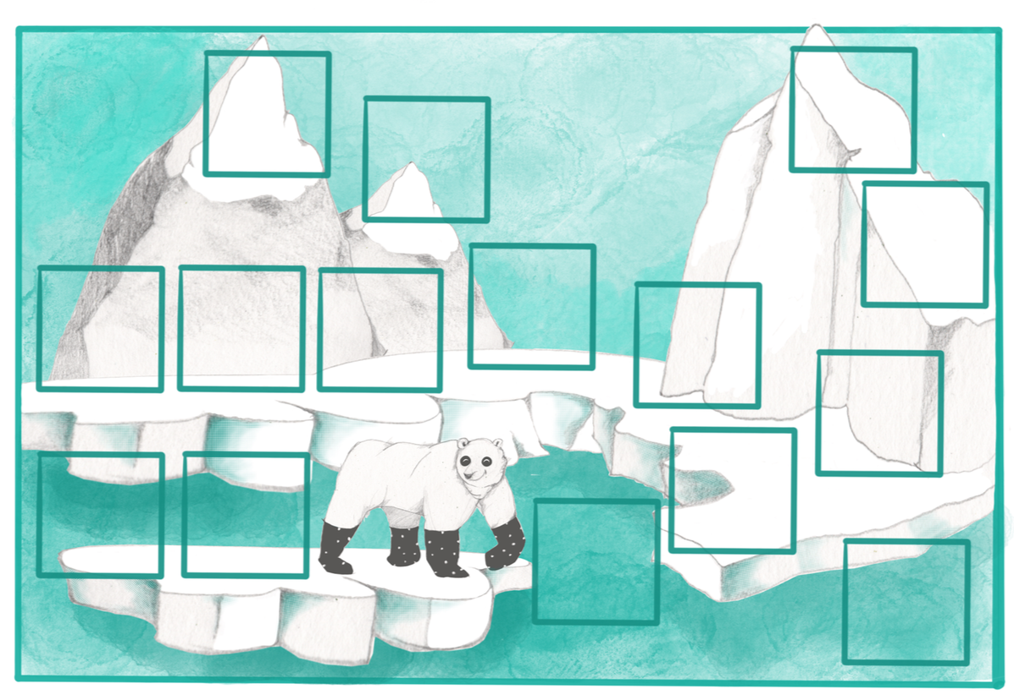
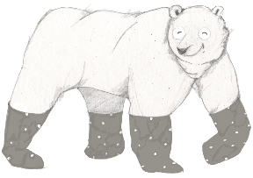
Élaboration d’un prototype
Conception de séquences d’apprentissage
(« Copie » et « Orthographe lexicale »)
  « Ce qu’il faut savoir »
  Planification des séances
  Évaluations diagnostiques
  Préparations de leçons,
  avec modalités de
  différenciation
  Diaporamas
  Documents élèves
  Jeux didactiques
Notes:
Marielle

Slide 10

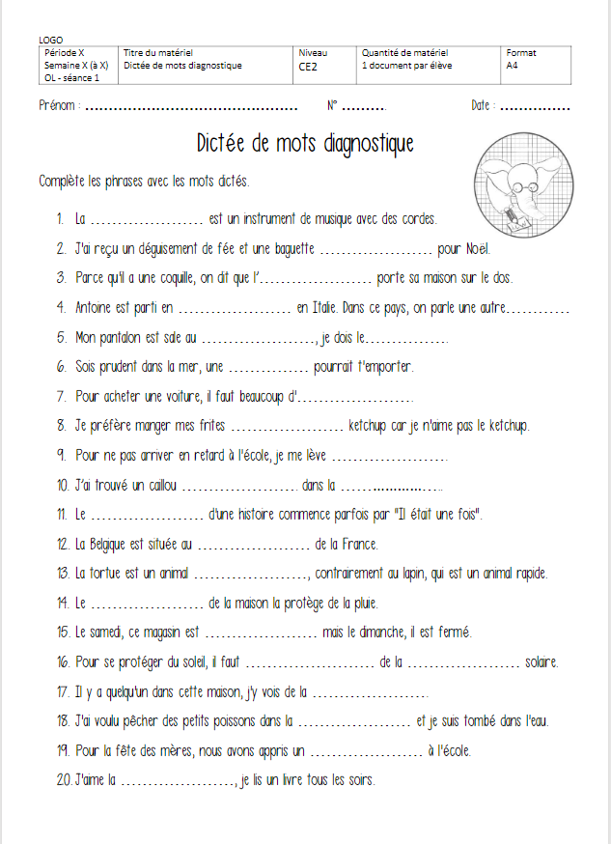
Mesure de l’efficacité du dispositif (pré-/post-test OL)
Dictée de mots sélectionnés sur la base :
  de leur fréquence,
  de leurs caractéristiques orthographiques,
  des stratégies travaillées dans la séquence (dérivation/flexion ; lois de position…)
Entretien métagraphique individuel avec 4 à 6 élèves de chaque classe :
  De manière générale, comment tu t’y es pris pour réaliser la dictée ?
  Qu’est-ce qui était facile / difficile ?
  Comment tu t’y es pris pour écrire ce mot ? (La chercheuse montre avec son doigt la production de l’enfant) : Argent, Vague, Lent, Lecture
  → Explicitation des stratégies spécifiques utilisées
Notes:
Marielle

Slide 11
Focus sur l’année 2020-2021
Situation sanitaire
Pré- et post-tests + entretiens métagraphiques
Construction de deux séquences didactiques (prototypes) :
« Stratégies de copie »
« Stratégies d’orthographe lexicale »
Constitution d’un cadre conceptuel commun :
  Pratiques efficaces d’enseignement
  Troubles d’apprentissage (DYS)
Expérimentation des deux séquences didactiques
+ carnet de bord
+ observations directes
Constitution de la cohorte d’enseignants
 | Classes expérimentales |  | Contrôle
 | ISE faible | ISE élevé
Copie | 4 P2 | 4 P2 4 P3 | 6 P2 7 P3
Orthographe lexicale | 2 P2 2 P3 | 2 P2 2 P3
Prises de données sur les pratiques habituelles :
Enseignants (143 répondants)
Logopèdes
Notes:
Marielle

Slide 12
  Nos observations et nos questionnements
  Les pratiques habituelles des enseignants
  (< questionnaire)
  Les prérequis des élèves
  (< pré-tests)
  L’implémentation des activités
  (< carnets de bord)
Notes:
Véro

Slide 13
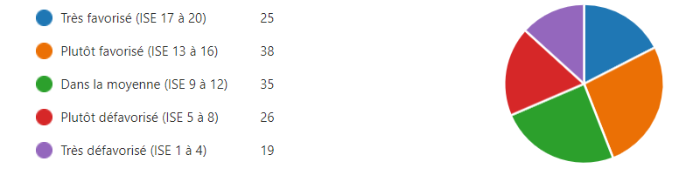
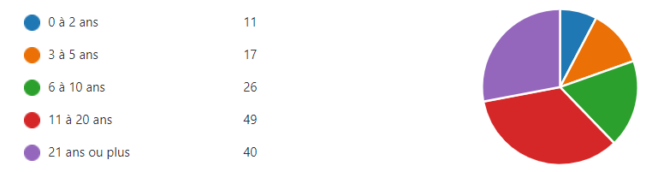
Les pratiques habituelles des enseignants
    Questionnaire en ligne
    Octobre 2020
    143 répondants P1, P2, P3
    Différents milieux socio-économiques
    Anciennetés variables
Famelart, L., Leroy, V., & Wyns, M. (2022, 24 février). Vers l’orthographe ! Premiers résultats d’une recherche interdisciplinaire en cours, Synhera - Journée de Chercheurs en Haute Ecole 2022, en ligne.
Notes:
Véro
A pas commenter… Annoncer que ces données seront dépliées par la suite

Slide 14


Les pratiques habituelles des enseignants
Le contexte semble favorable à la réception d'un outil didactique fondé sur des pratiques validées​ :
  Observations des enseignants sur le terrain qui recoupent en partie les résultats de recherche (difficultés des élèves, limites des pratiques habituelles...)
  Besoin exprimé d'outils :
    plus efficaces ​en termes d'apprentissage,
    ergonomiques,
    différenciés.
  Ouverture des enseignants à des pratiques innovantes fondées sur l'explicitation des stratégies​
Les enseignants interrogés ont tendance à concevoir eux-mêmes leurs outils => « patchwork »
Question de l'appropriation des principes de l'outil et des conditions pour la favoriser (De Vaujany, 2006 ; Penneman, 2016)
Famelart, L., Leroy, V., & Wyns, M. (2022, 24 février). Vers l’orthographe ! Premiers résultats d’une recherche interdisciplinaire en cours, Synhera - Journée de Chercheurs en Haute Ecole 2022, en ligne.
Notes:
Véro
A pas commenter… Annoncer que ces données seront dépliées par la suite

Slide 15
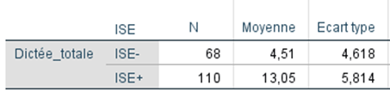
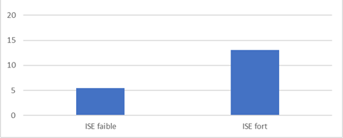
La « ligne de base » des élèves (P3 – orthographe lexicale)
(Schelstraete, 2011)
Résultats en dictée
Ecart significatif entre les élèves des deux groupes ISE + et –
(t (165,157) = - 10.826; p < .001)
Grande dispersion des résultats dans chaque classe
Relativité des notions d'élèves considérés comme "forts" ou "faibles"
Leroy, V., Wyns, M. & Famelart, L. (2022, 20 mai). Mesurer les prérequis orthographiques des élèves pour orienter l’action didactique dans des contextes pluriels. Analyse d’un dispositif mis en œuvre dans la recherche « Vers l’orthographe ! », Colloque « Questions d’orthographe », Bruxelles, Université Saint-Louis.
Notes:
Véro

Slide 16



La « ligne de base » des élèves (P3 – orthographe lexicale)
(Schelstraete, 2011)
Résultats en dictée
Verbalisations des enseignants (carnets de bord) sur la nature des freins rencontrés par les élèves (ISE-) durant la séquence :
Manque de repères phonologiques
« Certains élèves de ma classe ont une conscience phono très faible. Et il est difficile pour eux de couper les syllabes et d’y repérer les sons/lettres. »
Manque de repères grammaticaux
« Les mots de la liste sont très difficiles, ils nécessitent une excellente maitrise de la langue française et de différentes notions telles que masc./fém. »
Manque de repères lexicaux
« Les enfants ont compris comment faire sonner une lettre muette mais sont incapables d’utiliser les techniques en autonomie (par manque de vocabulaire : bruit => bruitage) »
Notes:
Marielle

Slide 17



La « ligne de base » des élèves (P3 – orthographe lexicale)
(Schelstraete, 2011)
Entretiens métagraphiques
Nombre de procédures verbalisées similaire chez les élèves d’ISE – et +
Procédures phonographiques et « intuitives » chez les élèves d’ISE- (pas de décontextualisation, pas de métalangue)
Ch : Comment tu as fait pour choisir « A-N » [dans « lent »] ?​
El : Parce que j’aime bien plus écrire « A-N » que le « E-N » … ​
Stratégies moins efficaces chez les élèves d’ISE -
Ex. : Loi de position dans « vague »
​ | Faible orthographieur​ |  | Fort orthographieur​
​ | Verbalisation​ | Efficacité​ | Verbalisation​ | Efficacité​
ISE Faible​ | 2​ | 2​ | 3​ | 2​
ISE Fort​ | 4​ | 4​ | 10​ | 10​
Notes:
Marielle

Slide 18



La « ligne de base » des élèves (P3 – orthographe lexicale)
(Schelstraete, 2011)
Les pré-requis linguistiques (Manesse & Begin, 2009 ; Laparra, 2012) sur lesquels repose l’apprentissage de l’orthographe varient fortement en fonction de facteurs socio-culturels et linguistiques
relativité de certains repères tels que les listes de mots classés par « fréquence ». ​
​
L’écart entre rapport scriptural-scolaire au langage et rapport oral-pratique (Lahire, 1992), lié à l’origine socio-culturelle, se manifeste également très tôt dans la scolarité​
​nécessaire différenciation dans les dispositifs visant à la verbalisation de démarches métalinguistiques.​
Grande hétérogénéité entre les contextes et entre les élèves au sein d’un même contexte.
Question du passage à l’échelle des outils didactiques
Notes:
Marielle

Slide 19
L'implémentation
Carnets de bord
 | Classes expérimentales
 | ISE faible | ISE élevé | Total
Copie | 3/4 | 6/8 | 9/12
OL | 2/4 | 4/4 | 6/8
Nombre d’enseignants ayant remis leur carnet de bord
 | Total
Copie | 11/21 séances
OL | 20/25 séances
Implémentation globale moyenne des séquences
Taux d’implémentation des séances (dosage)
Notes:
Marielle

Slide 20





L'implémentation
Carnets de bord
Impact des conditions sanitaires sur le taux d’implémentation dans certaines classes
Difficultés à « caser cela dans notre planification » => potentielle sédimentation des pratiques ? (Ronveaux & Schneuwly, 2018)
Instrumentalisation de l’outil dans certains contextes : mise en œuvre rapprochée de certaines pratiques habituelles (Rabardel, 1995)
Rythme et difficulté de certaines activités jugés trop élevés (ISE-) ou trop bas (ISE+) => adaptations
Instrumentation de certains enseignants : traces d’une appropriation « durable ? » de nouvelles pratiques (Rabardel, 1995)
Notes:
Marielle

Slide 21
Perspectives
2022-2024

Slide 22





Évolution du design de recherche
Financement FRHE => encadrement renforcé
En amont de l’expérimentation : prise en compte des contextes particuliers (observations sur le terrain)
Outil flexible permettant des choix négociés selon les contextes
Accompagnement des enseignants => mise en œuvre de l’outil
Travail avec des équipes pédagogiques (>< enseignants isolés)
Notes:
Marielle

Slide 23
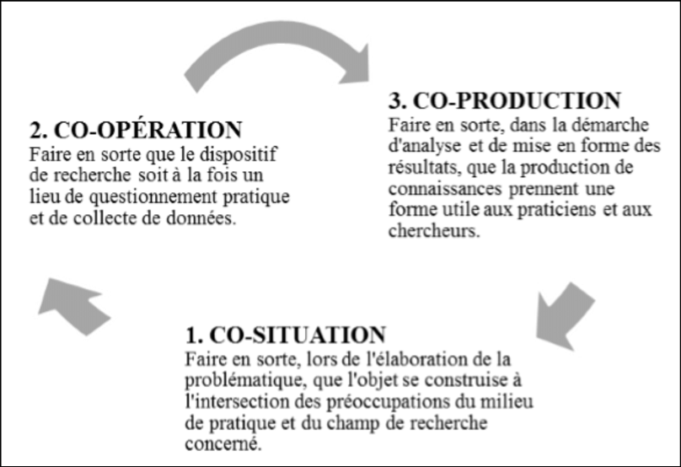
Analyse des effets sur les élèves
Partage de pratiques
Recherche collaborative
Mise en œuvre des activités
Prise d’informations sur les progrès
Discussion autour du contexte
Notes:
Marielle

Slide 24
Discussion

Slide 25
Dans un domaine aussi différenciateur que la langue écrite, à quelles conditions un même outil peut-il être adapté à des contextes contrastés ?
L’accompagnement semble favoriser l’appropriation durable des principes des outils => cout de cet encadrement ?
La vidéo comme levier d'appropriation de l’outil ?
Notes:
Marielle

Slide 26
Références
Brissaud, C. et Cogis, D. (2011). Comment enseigner l’orthographe aujourd’hui ? Paris : Hatier.
Cèbe, S., & Goigoux, R. (2007). Concevoir un instrument didactique pour améliorer l’enseignement de la compréhension de textes, Repères. Recherches en didactique du français langue maternelle, 35(1), 185-208.
Cogis, D. (2005). Pour enseigner et apprendre l'orthographe. Paris : Delagrave.
De Vaujany, F. X. (2006). Pour une théorie de l'appropriation des outils de gestion: vers un dépassement de l'opposition conception-usage. Management Avenir, (3), 109-126.
De Weck, G. et Fayol, M. (2009). L’orthographe en production de textes chez les enfants avec et sans dysorthographie. Langage et pratiques, 43, 46-58.
Fayol, M. et Jaffré, J.-P. (2014). L'orthographe. Paris : PUF.
Fisher, C. et Nadeau, M. (2014). Usage du métalangage et des manipulations syntaxiques au cours de dictées innovantes dans les classes du primaire, Repères, 49, 169 – 191.
Goigoux, R. et Cèbe, S. (2013). Enseigner la compréhension à l'école élémentaire : des résultats de recherche à la conception d'un outil didactique, Recherches, 58.
Laparra, M. (2012). Une étude de cas: le lexique d'une classe de cours préparatoire en ZEP. Pratiques. Linguistique, littérature, didactique, (155-156), 257-278.
Manesse, D., & Begin, C. (2009). L’orthographe des adolescents: le cas des élèves en grande difficulté au collège. Langage et pratiques, 43, 19-28.
Ouzoulias A. (2014), Lecture - Écriture : Quatre chantiers prioritaires pour la réussite. Paris : Retz.
Penneman, J., Croix, S. D., Dellisse, S., Dufays, J. L., Dumay, X., Dupriez, V., ... & Wyns, M. (2016). Outils didactiques et changement pédagogique: analyse longitudinale de l’appropriation de l’outil Lirécrire par des enseignants du secondaire. Revue française de pédagogie. Recherches en éducation, (197), 79-98.
Rabardel, P. (1995). Les hommes et les technologies; approche cognitive des instruments contemporains (p. 239). Armand colin. activités métalinguistiques peuvent-elles aider les élèves à passer d'une écriture inventée à une analyse formelle de la langue? Le cas de l'accord sujet-verbe chez les enfants de CE2, Repères, 28, 27-46.
Tallet, C. (2003). "Faut pas imaginer, faut voir la réalité" - Rémi (9 ans) ou comment les

Slide 27

Merci pour votre attention !
veronique.leroy@vinci.be
marielle.wyns@vinci.be

